Slide 1
Досвід проведення СЕО в країнах Центральної та Східної Європи

Slide 2
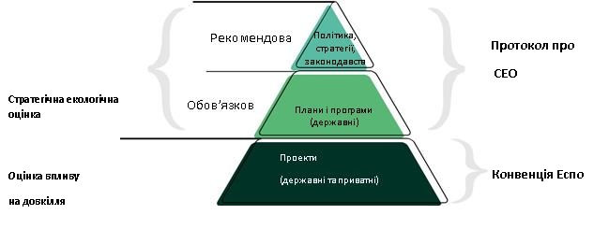
ПРОТОКОЛ ПРО СТРАТЕГІЧНУ ЕКОЛОГІЧНУ ОЦІНКУ
До Конвенції про оцінку впливу на навколишнє середовище у транскордонному контексті (Конвенція Еспо)
Джерело: ЄЕК ООН. 2016. Протокол про стратегічну екологічну оцінку: Факти та переваги застосування (https://www.unece.org/index.php?id=42853 )

Slide 3
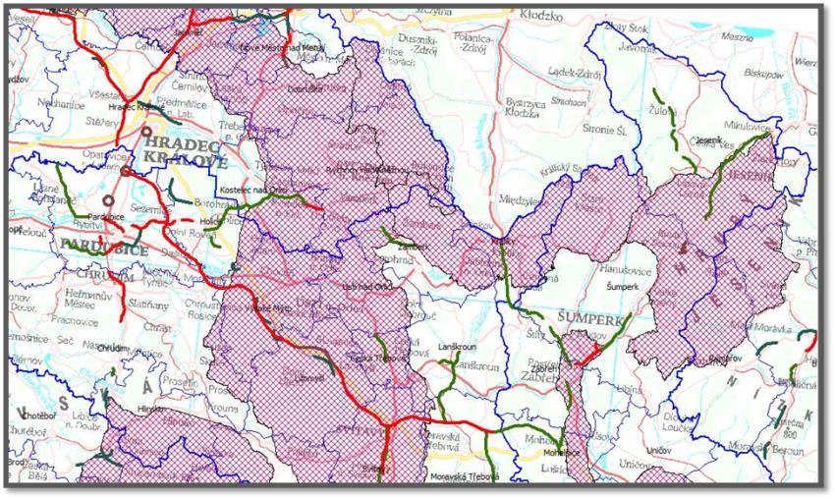
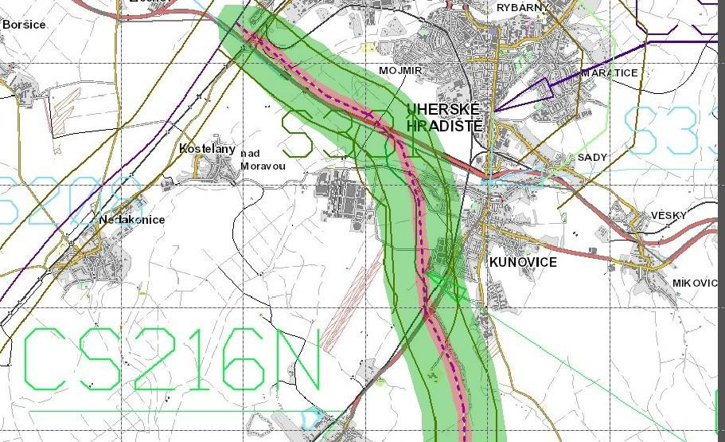
СЕО ТА ОВД
СЕО не є мега-ОВД, вона
не повинна дублювати ОВД
СЕО
ідеально
охоплює проблемні
стратегічні
питання, які не можуть бути ефективно вирішені під час процесу прийняття рішень на рівні проекту
СЕО може сприяти ОВД, надаючи ‘керівництво’ для розробки на рівні проекту
19.06.2018
3

Slide 4
СЕРЕДНЯ КІЛЬКІСТЬ СЕО, ЯКІ
ПРОВОДИЛИСЯ ЩОРІЧНО У 2007-2014
Німеччина: 3000 Фінляндія: 1400 Італія: 600 Австрія: 160 Ірландія і Латвія: 50 Естонія: 43 | Чехія: 129 Румунія: 2 657 Швеція: 100-140 Португалія: 87 Угорщина:155 СЕО + 1 транскордонна СЕО Болгарія: 512 скринінгових досліджень та 33 СЕО
19.06.2018
Джерело: Європейський Союз. 2016. Дослідження щодо підготовки звіту про застосування та ефективність Директиви щодо СЕО (Директива 2001/42 / ЄС).
4

Slide 5
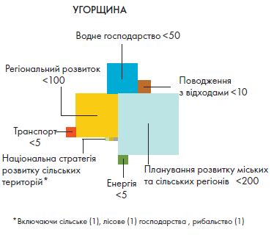
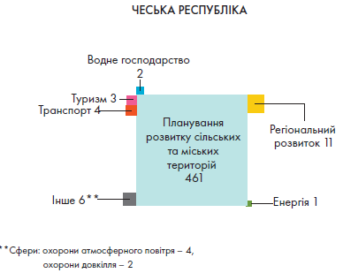
ПРАКТИКА ЗАСТОСУВАННЯ СЕО
19.06.2018
Джерело: ЄЕК ООН. 2016. Протокол про стратегічну екологічну оцінку: Факти та переваги застосуван₅ня (https://www.unece.org/index.php?id=42853 )

Slide 6
ОСНОВНІ КОМПОНЕНТИ
ЕФЕКТИВНОЇ СИСТЕМИ СЕО
Політико- правова база
Контекст:
Історичний контекст
і стан суспільства
Політична воля
Інституційна спроможність
Контроль якості та зворотній зв'язок
Експертний потенціал

Slide 7
ПОЛІТИЧНІ, ПРАВОВІ ТА ПРОЦЕДУРНІ РАМКИ
Законодавча політика та нормативні документи, які забезпечують основні процедурні елементи практики ЕО, базуються на міжнародних принципах належної практики:
– скринінг, попередні дослідження,
альтернатив,
базові оцінка
дослідження, аналіз
впливу та оцінка важливості, пом'якшення наслідків, моніторинг та аудит, консультації та участь громадськості
Практичні вказівки щодо взаємодії між ключовими гравцями у процесі СЕО

Slide 8
ІНСТИТУЦІЙНА СПРОМОЖНІСТЬ
Чітко визначені ролі для адміністраторів і
практиків
Ефективна установами
координація між державними
Належне забезпечення державних установ –
відповідальних, залучених розвиваються
Прозорі та підзвітні установи
Прихильність до навчання
і тих, що

Slide 9
ПРИКЛАДИ
Мінприроди та Національне Екологічне Агентство (при делегуванні Міністерством) займаються національними планами та програмами,
Регіональні Екологічні Агенції проводять процедуру СЕО для більшості планів і програм, розроблених у їх регіонах,
Місцеві екологічні агенції -> місцеві плани та програми (наприклад, міські плани).
На національному рівні Технічна комісія з ОВД-СЕО надає технічну та наукову підтримку Міністерству охорони навколишнього середовища, суші та моря
Вищий інститут охорони навколишнього середовища та досліджень - це автономне державне агентство,
яке підтримує Міністерство охорони навколишнього
середовища та національну технічну комісію з ОВД-
СЕО на кількох етапах процедури СЕО

Slide 10
ПРИКЛАДИ
Міністерство охорони навколишнього середовища та води вважається відповідальним органом СЕО, видає критерії відбору та встановлює вимоги до сфери застосування Екологічного Звіту.
СЕО розробляється органом планування
- Державне Екологічне Бюро є спеціальною установою під керівництвом Міністерства охорони навколишнього середовища та розвитку сільської місцевості, компетентним у галузі Екологічної Оцінки.
- Воно приймає рішення стосовно скринінгової процедури, консультує відповідальний орган СЕО щодо сфери охоплення екологічного звіту, видає висновок по екологічному звіту, визначає періоди, коли відповідальний орган повинен подати звіт про моніторинг впливу на навколишнє середовище в ході реалізації планів та програм

Slide 11
ЕКСПЕРТНИЙ
та ЛЮДСЬКИЙ ПОТЕНЦІАЛ
Адміністратори з екологічної оцінки, що мають навички та досвід
Кваліфіковані працівники екологічної експертизи
Зобов'язання щодо екологічної експертизи
Прихильність до навчання
Що може знадобитися для створення можливостей ?
розвиток базових навичок
передовий професійний розвиток
сертифікація.

Slide 12
ПРИКЛАДИ
Варіанти управління урядом:
Акредитація консультантів
Акредитація навчання
Підбір консультантів незалежною групою експертів
Ринкові механізми:
наприклад, Англія та Уельс
Професійне визнання – Дипломований / Визнаний еколог (2004)
Знак якості для консалтингових компаній

Slide 13
КОНТРОЛЬ ЯКОСТІ
ТА ЗВОРОТНІЙ ЗВ’ЯЗОК
Надійна система контролю якості
Прихильність контролю якості серед практиків
Для досягнення ефективної та результативної роботи зазвичай потрібні різні заходи з контролю якості: наприклад
Дотримання заходів із забезпечення процедур,
Ретельний аналіз,
Ефективна організація консультацій,
Виконання зобов’язань (наприклад, запропонований моніторинг або заходи з пом’якшеня впливу), та інше.

Slide 14
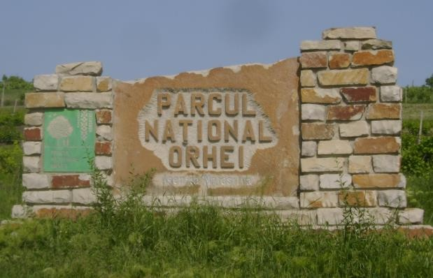
ПРИКЛАД З ПРАКТИКИ:
СЕО ГЕНПЛАНУ МІСТА ОРХЕЙ (2014-2015),
Молдова
Для отримання детальної інформації див. http://www.unece.org/environmental-policy/treaties/environmental-impact- assessment/about-us/protocol-on-sea/envseaeapgreen/sea-pilot-projects.html

Slide 15
ЕТАПИ ПРОЦЕСУ СЕО
Створення групи розробників СЕО (національна група експертів по СЕО, що працює під керівництвом експертів ЄЕК ООН), попередні консультації і ідентифікація зацікавлених сторін (липень - серпень 2014р.).
Визначення сфери охоплення СЕО: виявлення ключових екологічних проблем, які викликають особливе занепокоєння, вкл. проведення відкритого семінару з визначення сфери охоплення СЕО, ряд цілеспрямованих консультацій, підготовку Звіту з визначення сфери охоплення СЕО (липень - жовтень 2014 р.)
Аналіз первинних екологічних умов (жовтень-грудень 2014 р).
Оцінка ризиків та потенціалу виникнення кумулятивних екологічних впливів, а також розгляд альтернативних варіантів (Грудень 2014 - лютий 2015 р.).
Розробка рекомендацій стосовно заходів щодо пом’якшення впливу та
екологічного моніторингу (лютий - березень 2015 р).
Підготовка Екологічного звіту по СЕО та проведення консультацій з громадськістю (січень - червень 2015 р.).
19.06.2018
15

Slide 16
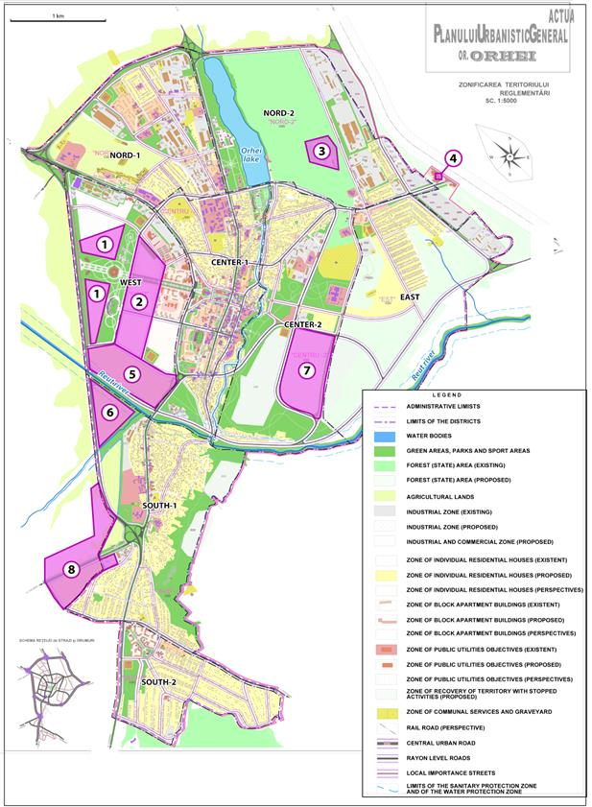
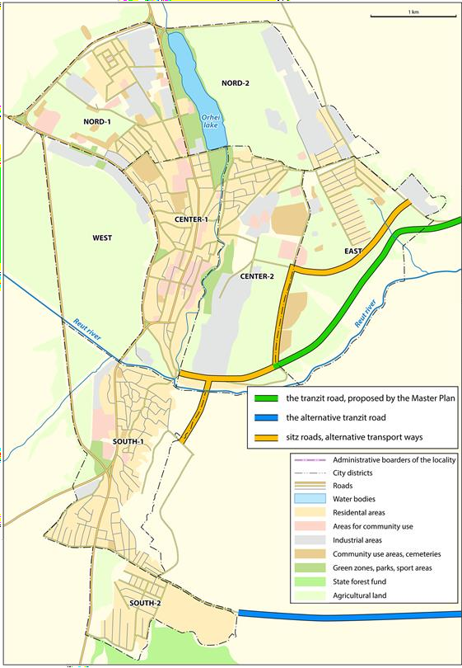

Slide 17
Результати та висновки
У результаті проведення СЕО розробники Генплану отримали допомогу в ідентифікації ключових екологічних проблем і отриманні нових даних, необхідних для підготовки екологічного розділу і екологічних карт, що входять до складу Генплану.
Процес СЕО забезпечив можливість діалогу між місцевими органами влади та комунальними службами міста; природоохоронні органи і служби охорони здоров'я взяли участь у розробці Генплана і оцінці екологічних проблем в ході проведення консультацій по СЕО; в цьому процесі активну участь брала громадськість.
На місцевому рівні були чітко визначені пріоритетні екологічні проблеми, інформація про які може бути представлена відповідним органам влади на національному рівні в тому випадку, якщо їх допомога (включаючи фінансову) потрібна для вирішення цих проблем.
Прогалини в даних, виявлені в процесі оцінки, допомогли сформулювати потреби в зміні / удосконаленні схем збору даних для подання
статистичної звітності на регіональному та національному рівні.
В рамках СЕО були розроблені заходи і показники моніторингу
ефективності реалізації Генплану з екологічної точки зору.
19.06.2018
17

